Slide 1



TOÁN
2
Notes:
Tác giả bộ ppt Toán + TV2: Phan Thị Linh – Đà Nẵng
Sđt lh: 0916.604.268
+ Zalo: 0916.604.268
+ Facebook cá nhân: https://www.facebook.com/nhilinh.phan/
+ Nhóm chia sẻ tài liệu: https://www.facebook.com/groups/443096903751589
Hãy liên hệ chính chủ sản phẩm để được hỗ trợ và đồng hành trong suốt năm học nhé!

Slide 2
BÀI 41
PHÉP CHIA
CHỦ ĐỀ 8:
PHÉP NHÂN, PHÉP CHIA
Notes:
Tác giả bộ ppt Toán + TV2: Phan Thị Linh – Đà Nẵng
Sđt lh: 0916.604.268
+ Zalo: 0916.604.268
+ Facebook cá nhân: https://www.facebook.com/nhilinh.phan/
+ Nhóm chia sẻ tài liệu: https://www.facebook.com/groups/443096903751589
Hãy liên hệ chính chủ sản phẩm để được hỗ trợ và đồng hành trong suốt năm học nhé!

Slide 3

S/16
Notes:
Tác giả bộ ppt Toán + TV2: Phan Thị Linh – Đà Nẵng
Sđt lh: 0916.604.268
+ Zalo: 0916.604.268
+ Facebook cá nhân: https://www.facebook.com/nhilinh.phan/
+ Nhóm chia sẻ tài liệu: https://www.facebook.com/groups/443096903751589
Hãy liên hệ chính chủ sản phẩm để được hỗ trợ và đồng hành trong suốt năm học nhé!

Slide 4




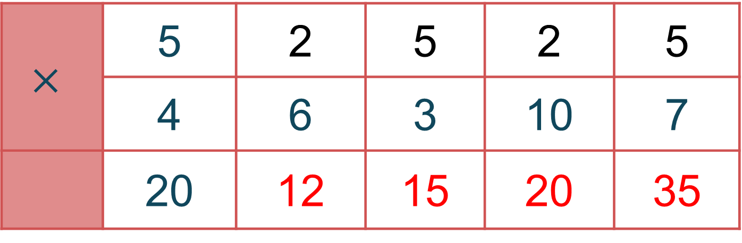
1
Số?
a)
$$×$$ | 5 | 2 | 5 | 2 | 5
 | 4 | 6 | 3 | 10 | 7
 | 20 | 12 | 15 | 20 | 35
Notes:
Tác giả bộ ppt Toán + TV2: Phan Thị Linh – Đà Nẵng
Sđt lh: 0916.604.268
+ Zalo: 0916.604.268
+ Facebook cá nhân: https://www.facebook.com/nhilinh.phan/
+ Nhóm chia sẻ tài liệu: https://www.facebook.com/groups/443096903751589
Hãy liên hệ chính chủ sản phẩm để được hỗ trợ và đồng hành trong suốt năm học nhé!

Slide 5
1
Số?
b)
: | 20 | 20 | 15 | 20 | 35
 | 5 | 4 | 5 | 2 | 5
 | 4 | 5 | 3 | 10 | 7
Notes:
Tác giả bộ ppt Toán + TV2: Phan Thị Linh – Đà Nẵng
Sđt lh: 0916.604.268
+ Zalo: 0916.604.268
+ Facebook cá nhân: https://www.facebook.com/nhilinh.phan/
+ Nhóm chia sẻ tài liệu: https://www.facebook.com/groups/443096903751589
Hãy liên hệ chính chủ sản phẩm để được hỗ trợ và đồng hành trong suốt năm học nhé!

Slide 6
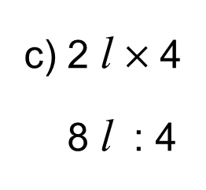
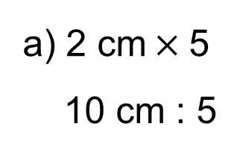
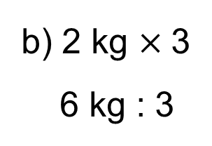
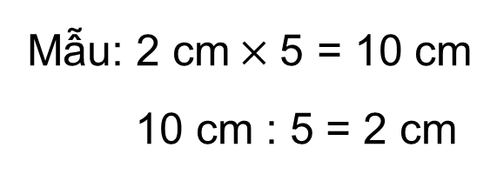
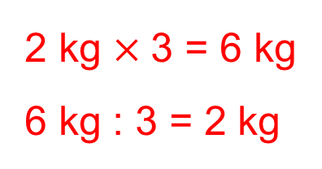
2
Tính (theo mẫu).
a) 2 cm$×$5
10 cm : 5
Mẫu: 2 cm$×$5 = 10 cm
10 cm : 5 = 2 cm
b) 2 kg $×$3
6 kg : 3
2 kg $×$3 = 6 kg
6 kg : 3 = 2 kg
c) 2 l $×$4
8 l : 4
2 l x 4 = 8 l
8 l : 4 = 2 l
Notes:
Tác giả bộ ppt Toán + TV2: Phan Thị Linh – Đà Nẵng
Sđt lh: 0916.604.268
+ Zalo: 0916.604.268
+ Facebook cá nhân: https://www.facebook.com/nhilinh.phan/
+ Nhóm chia sẻ tài liệu: https://www.facebook.com/groups/443096903751589
Hãy liên hệ chính chủ sản phẩm để được hỗ trợ và đồng hành trong suốt năm học nhé!

Slide 7


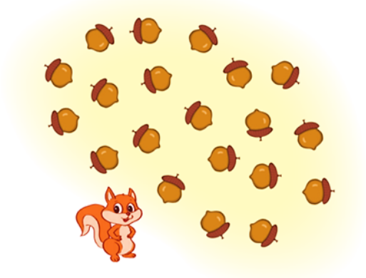

a) Chia đều cho 5 bạn.
3
Số?
20
5
4
?
: =
?
?
4
?
Sóc Nâu nhặt được 20 hạt dẻ và chia đều cho các bạn.
Mỗi bạn được hạt dẻ.
b) Chia đều cho 4 bạn.
20
4
5
?
: =
?
?
5
?
Mỗi bạn được hạt dẻ.
c) Chia đều cho 2 bạn.
20
2
10
?
: =
?
?
10
?
Mỗi bạn được hạt dẻ.
Notes:
Tác giả bộ ppt Toán + TV2: Phan Thị Linh – Đà Nẵng
Sđt lh: 0916.604.268
+ Zalo: 0916.604.268
+ Facebook cá nhân: https://www.facebook.com/nhilinh.phan/
+ Nhóm chia sẻ tài liệu: https://www.facebook.com/groups/443096903751589
Hãy liên hệ chính chủ sản phẩm để được hỗ trợ và đồng hành trong suốt năm học nhé!

Slide 8
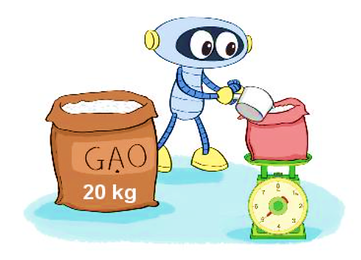
4
Chia 20 kg gạo vào các túi, mỗi túi 5 kg. Hỏi được bao nhiêu túi gạo như vậy?
Tóm tắt:
5 kg gạo : 1 túi
20 kg gạo : … túi?
Notes:
Tác giả bộ ppt Toán + TV2: Phan Thị Linh – Đà Nẵng
Sđt lh: 0916.604.268
+ Zalo: 0916.604.268
+ Facebook cá nhân: https://www.facebook.com/nhilinh.phan/
+ Nhóm chia sẻ tài liệu: https://www.facebook.com/groups/443096903751589
Hãy liên hệ chính chủ sản phẩm để được hỗ trợ và đồng hành trong suốt năm học nhé!

Slide 9

Thứ … ngày … Ǉháng 11 năm 2021
TǨn: Phép chia (tΗĞt 2)
4.
Bài giải
Đưϑ số Ǉúi gạo ηư vậy là:
20 : 5= 4 (Ǉúi)
Đáp số: 4 Ǉúi gạo.
Notes:
GV linh động khi HS có lời giải khác phù hợp
Giúp HS chủ động lùi ô cân đối là đc, k nên máy móc về việc lùi mấy ô, nó sẽ làm HS máy móc trong cs và học tập (đây là theo quan điểm người soạn)

Slide 10
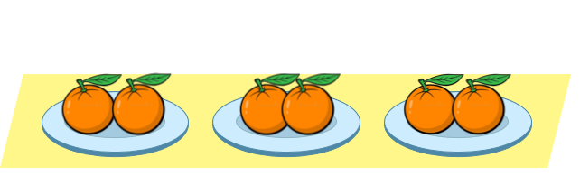
CỦNG CỐ
Đâu là phép chia phù hợp?
A. 2 : 2 = 2
B. 6 : 3 = 2
Notes:
GV: Ai là người nói đúng

Slide 11
DẶN DÒ
Hoàn thành bài
Xem lại bài đã học
Chuẩn bị bài mới
Notes:
Tác giả bộ ppt Toán + TV2: Phan Thị Linh – Đà Nẵng
Sđt lh: 0916.604.268
+ Zalo: 0916.604.268
+ Facebook cá nhân: https://www.facebook.com/nhilinh.phan/
+ Nhóm chia sẻ tài liệu: https://www.facebook.com/groups/443096903751589
Hãy liên hệ chính chủ sản phẩm để được hỗ trợ và đồng hành trong suốt năm học nhé!

Slide 12

Người soạn : Phan Thị Linh
Năm sinh : 1990
SĐT : 0916.604.268
Mail : linhpt33@fe.edu.vn
Thân chào Quý Thầy Cô!
Người soạn rất mong nhận được phản hồi và góp ý từ Quý Thầy Cô để bộ giáo án ppt được hoàn thiện hơn.
Mọi thông tin phản hồi mong được QTC gửi về:
+ Zalo: 0916.604.268
+ Facebook cá nhân: https://www.facebook.com/nhilinh.phan/
+ Nhóm chia sẻ tài liệu: https://www.facebook.com/groups/443096903751589
* Thầy cô có thể liên hệ khi cần được hỗ trợ soạn giáo án điện tử.

